Slide 1
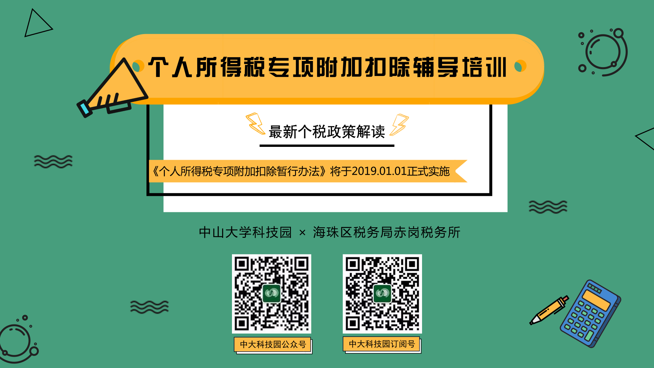
H:\封面.png

Slide 2


个人所得税改革新政培训
国家税务总局广州市税务局
2018年12月26日

Slide 3
目录/Contents
01
纳税人识别号
02
综合所得计税规则
03
预扣预缴申报
04
六项专项附加扣除

Slide 4
Part 01
纳税人识别号

Slide 5
个人所得税法第九条
纳税人
扣缴义务人
所得人
支付所得的单位或者个人

Slide 6
纳税人识别号作用
纳税人识别号
识别纳税人唯一身份
办理各项涉税业务
“一人式”
数据归集
与外部门信息共享

Slide 7
纳税人识别号
纳税人有中国公民身份号码的，以中国公民身份号码为纳税人识别号；纳税人没有中国公民身份号码的，由税务机关赋予其纳税人识别号。扣缴义务人扣缴税款时，纳税人应当向扣缴义务人提供纳税人识别号。

Slide 8
有效身份证件
中国公民
持有有效居民身份证的，为居民身份证
华侨
没有居民身份证的，为护照和华侨身份证明
港澳居民
港澳居民来往内地通行证或港澳居民居住证
台湾居民
台湾居民来往大陆通行证或台湾居民居住证
外籍个人
永久居留身份证
有
永久居留身份证
有
工作许可证和外国护照
无
无
外国护照
外国人工作许可证

Slide 9
Part 02
综合所得计税规则

Slide 10


综合所得范围
劳务报酬所得
特许权使用费所得
利息、股息、红利所得
财产转让所得
2
4
6
8
1
3
5
7
9
工资、薪金所得
稿酬所得
经营所得
财产租赁所得
偶然所得

Slide 11
综合所得应纳税额计算
基本减除费用
专项附加扣除
应纳税所得额
收入额
专项扣除
其他扣除
7级超额累进税率

Slide 12
综合所得应纳税额计算（收入额计算）
工资、薪金所得
  按收入全额作为收入额
劳务报酬所得
  按扣除20%的费用作为收入额
特许权使用费所得
  按扣除20%的费用作为收入额
稿酬所得
  扣除20%的费用
  再减按70%计入

Slide 13
综合所得扣除范围
基本扣除费用
1
六 万 元
医疗、养老、失业等社会保险费
专项扣除
子女教育
2
住房公积金
继续教育
大病医疗
综合所得扣除项目
专项附加扣除
3
住房贷款利息
住房租金
赡养老人
商业健康险
依法确定的其他扣除
税收递延型养老保险
在一个纳税年度内，纳税人取得综合所得，减除扣除项目后，再对照7级税率表。
4
年金

Slide 14
综合所得税率表
个人所得税税率表一（综合所得适用）
级数 | 全年应纳税所得额 | 税率 | 速算扣除数
1 | 不超过36000元的 | 3% | 0
2 | 超过36000元至144000元的部分 | 10% | 2520
3 | 超过144000元至300000元的部分 | 20% | 16920
4 | 超过300000元至420000元的部分 | 25% | 31920
5 | 超过420000元至660000元的部分 | 30% | 52920
6 | 超过660000元至960000元的部分 | 35% | 85920
7 | 超过960000元的部分 | 45% | 181920

Slide 15
综合所得应纳税额计算
【例1】2019年全年，A在甲单位工作取得工资薪金，每个月工资18000元，三险一金每月扣除3200元，子女教育费、赡养老人等专项附加扣除每月2500元，甲单位全年已预扣预缴税款6240元，此外，A还担任乙丙丁三家单位专家评审，全年取得劳务报酬10万元，三家单位合计已预扣预缴税款16000元，则A按年计税应缴多少个人所得税？是否需要补退税？
全年应纳税所得额=（18000*12+100000*0.80） -5000*12 -3200*12-2500*12=167600
全年应纳税额=167600*0.2-16920=16600
应补（退）税额=16600-6240-16000=-5640

Slide 16
Part 03
预扣预缴申报

Slide 17
个人所得税法第一条
居民个人
纳税义务人
有住所
无住所、满一百八十三天
中国境内和境外取得的所得
非居民个人
无住所又不居住
无住所、不满一百八十三天
中国境内取得的所得

Slide 18
扣缴义务人扣缴个人所得税流程图
专项附加扣除信息采集
工资、薪金所得
居民
劳务报酬所得
全
员
全
额
扣
缴
申
报
其他综合
所得
特许权使用费所得
稿酬所得所得
是否为非居民
扣缴义务人登记
纳税人基础信息采集
其他分类所得
工资、薪金所得
劳务报酬所得
非居民
特许权使用费所得
稿酬所得所得
其他分类所得

Slide 19
新增的扣缴权利与义务
居民个人向扣缴义务人提供专项附加扣除信息的，扣缴义务人按月预扣预缴税款时应当按照规定予以扣除，不得拒绝。
扣缴义务人应当按照规定妥善保存备查扣除资料。
应当依法对纳税人报送的相关涉税信息和资料保密。
不得擅自更改信息。纳税人对真实性、准确性、完整性负责，发现不符的，可以要求修改，拒绝修改，应当报告税务机关。
权利义务
纳税人取得工资薪金所得，扣缴义务人应当于年度终了后两个月内，向纳税人提供其个人所得和已扣缴税款等信息。
纳税人取得除工资薪金所得以外的其他所得，扣缴义务人应当在代扣税款后，及时提供其个人所得和已扣缴税款等信息。
扣缴义务人依法履行代扣代缴义务，纳税人不得拒绝。纳税人拒绝的，扣缴义务人应当及时报告税务机关。
未按照规定报送资料信息、虚报虚扣专项扣除、应扣未扣税款、不缴或少缴已扣税款、借用或冒用他人身份等行为，依法处理。

Slide 20
实施新税制后扣缴义务的主要变化点
四项劳动性所得实行综合计税
可能需要办理5项专项附加扣除
工资、薪金所得
劳务报酬所得
子女教育
继续教育
住房贷款利息
特许权使用费所得
稿酬所得所得
住房租金
赡养老人
对员工选择将专项扣除信息给任职受雇单位的，单位在发工资预扣税款时进行扣除
工资、薪金所得采用“累计预扣法”预扣预缴个人所得税并按月办理扣缴申报
01
02

Slide 21
扣缴申报管理 ——全员全额扣缴申报
扣缴义务人，是指向个人支付所得的单位或者个人。扣缴义务人应当依法办理全员全额扣缴申报。
全员全额扣缴申报，是指扣缴义务人应当在代扣税款的次月十五日内，向主管税务机关报送其支付所得的所有个人的有关信息、支付所得数额、扣除事项和数额、扣缴税款的具体数额和总额以及其他相关涉税信息资料。
国家税务总局另有规定的除外。

Slide 22
扣缴申报管理 ——全员全额扣缴申报范围
（一）工资、薪金所得；
（二）劳务报酬所得；
（三）稿酬所得；
（四）特许权使用费所得;
（五）财产租赁所得；
（六）财产转让所得；
（七）利息、股息、红利所得；
（八）偶然所得。
（除经营所得外，均需要全员全额扣缴申报）

Slide 23
工资薪金所得的扣缴
居民个人
累计预扣法预扣预缴税款
直接按月或按次代扣代缴税款
非居民个人

Slide 24
税款计算-居民个人-预扣预缴-工资、薪金所得
居民个人取得综合所得，按年计算个人所得税；有扣缴义务人的，由扣缴义务人按月或者按次预扣预缴税款。
预扣预缴办法由国务院税务主管部门制定。
——个人所得税法第十一条
工资薪金所得累计预扣法
扣缴义务人在一个纳税年度内，以纳税人在本单位截至当前月份累计工资薪金所得收入额减除纳税人申报的累计免税收入、累计基本减除费用、累计专项扣除、累计专项附加扣除和依法确定的累计其他扣除后的余额为预缴应纳税所得额，对照综合所得税率表（年度），计算出累计应预扣预缴税额，减除已预扣预缴税额后的余额，作为本期应预扣预缴税额。

Slide 25
扣缴申报管理 ——累计预扣法优点
补退税人数最少，大部分仅有一处工资薪金所得的纳税人无需办理汇算清缴。
1
补退税金额最小，财政资金压力较小。
2
与现行企业所得税预扣预缴方法基本一致，扣缴义务人更容易接受。
3

Slide 26
税款计算-居民个人-预扣预缴-工资、薪金所得
工资、薪金所得税款计算方法
如果计算本月应预扣预缴税额为负值时，暂不退税。纳税年度终了后余额仍为负值时，由纳税人通过办理综合所得年度汇算清缴，税款多退少补。

Slide 27
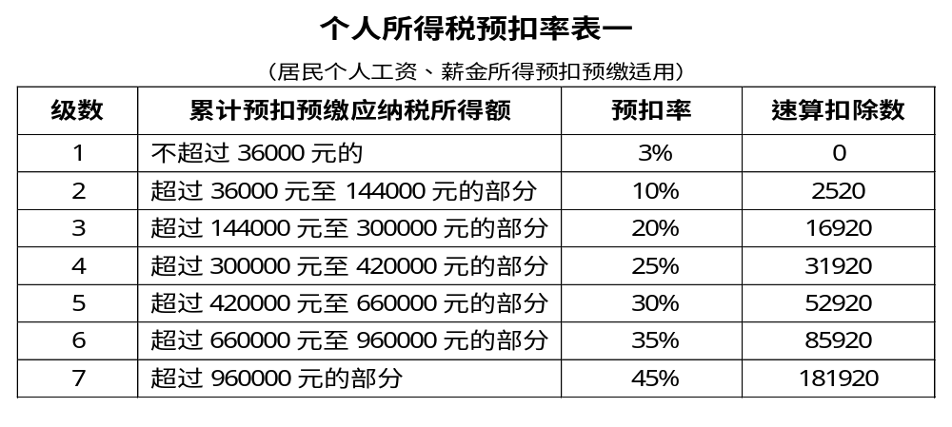
税款计算-居民个人-预扣预缴-工资、薪金所得
工资、薪金所得税款计算方法

Slide 28
税款计算-居民个人-预扣预缴-工资、薪金所得
例2：某职员2015年入职，2019年每月应发工资均为10000元，每月减除费用5000元，“三险一金”等专项扣除为1500元，从1月起享受子女教育专项附加扣除1000元，没有减免收入及减免税额等情况，以前三个月为例，应当按照以下方法计算预扣预缴税额：
1月份：(10000-5000-1500-1000）×3% =75元；
2月份：(10000×2-5000×2-1500×2-1000×2）×3%-75 =75元；
3月份：(10000×3-5000×3-1500×3-1000×3）×3%-75-75 =75元；
进一步计算可知，该纳税人全年累计预扣预缴应纳税所得额为30000元，一直适用3%的税率，因此各月应预扣预缴的税款相同。

Slide 29
税款计算-居民个人-预扣预缴-工资、薪金所得
例3：某职员2015年入职，2019年每月应发工资均为30000元，每月减除费用5000元，“三险一金”等专项扣除为4500元，享受子女教育、赡养老人两项专项附加扣除共计2000元，没有减免收入及减免税额等情况，以前三个月为例，应当按照以下方法计算各月应预扣预缴税额：
1月份：(30000–5000-4500-2000）×3% = 555元；
2月份：(30000×2-5000×2-4500×2-2000×2）×10% -2520 -555 =625元；
3月份：(30000×3-5000×3-4500×3-2000×3）×10% -2520 -555-625 =1850元；
上述计算结果表明，由于2月份累计预扣预缴应纳税所得额为37000元，已适用10%的税率，因此2月份和3月份应预扣预缴有所增高。

Slide 30
非居民纳税人工资薪金所得税款计算方法 ——直接计算扣缴
非居民个人的工资、薪金所得，以每月收入额减除费用五千元后的余额为应纳税所得额，适用按月换算后的综合所得税率表计算应纳税额。
非居民个人达到居民个人条件时，应当告知扣缴义务人，但一个纳税年度内税款扣缴方法保持不变，年度终了后按照居民个人有关规定办理汇算清缴。
非居民个人申请享受税收协定待遇的，应当在取得应税所得时主动向扣缴义务人提出，并提交相关信息、资料，扣缴义务人代扣代缴税款时按照非居民个人享受税收协定待遇有关办法办理。

Slide 31
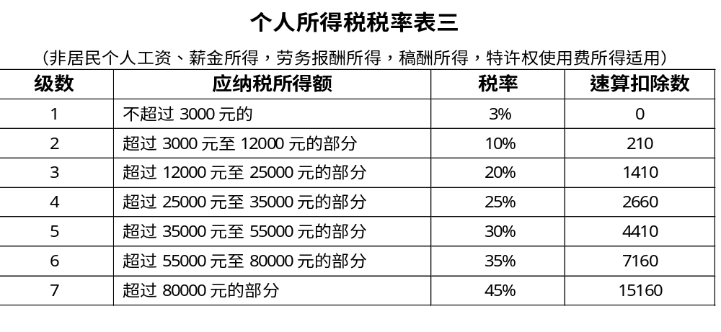
税款计算—非居民个人四项所得代扣代缴
工资、薪金所得，劳务报酬所得，稿酬所得和特许权使用费所得税款的计算方法

Slide 32
劳务报酬、稿酬所得、特许权使用费所得的扣缴方法
年度中间（预缴）：基本平移现行代扣代缴方法
居民个人
年度中间（扣缴）：直接按月或按次，以收入额为应纳税所得额，直接代扣代缴
非居民个人

Slide 33
税款计算-居民个人-预扣预缴-劳务报酬所得等
劳务报酬所得、稿酬所得、特许权使用费所得税款的计算方法
1.计算预扣预缴应纳税所得额。
三项综合所得以每次收入减除费用后的余额为收入额；稿酬所得的收入额减按百分之七十计算。
每次收入不超过四千元的，费用按八百元计算；
每次收入四千元以上的，减除费用按百分之二十计算。
2. 计算应纳税所得额：以每次收入额为预扣预缴应纳税所得额。
3.计算预扣预缴应纳税额。根据预扣预缴应纳税所得额乘以适用预扣率计算应预扣预缴税额。劳务：3档预扣率；稿酬、特许权使用费：预扣率20%。

Slide 34
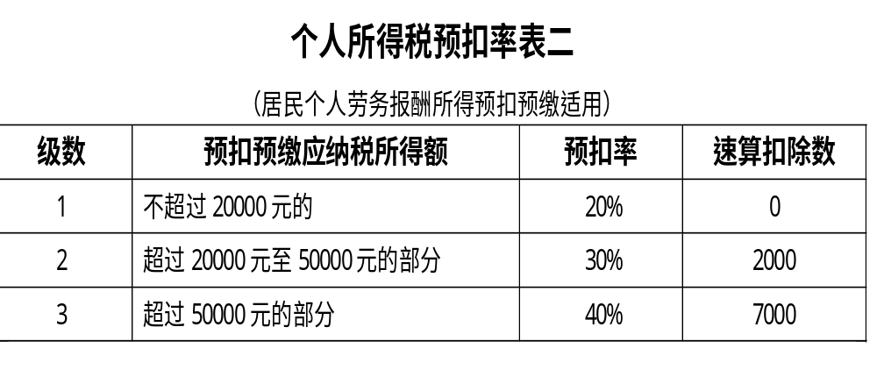
税款计算-居民个人-预扣预缴-劳务报酬所得
劳务报酬所得、稿酬所得、特许权使用费所得税款的计算方法

Slide 35
税款计算-居民个人-预扣预缴-劳务报酬所得等
劳务报酬所得、稿酬所得、特许权使用费所得税款的计算方法
例4：假如某居民个人取得劳务报酬所得2000元，则这笔所得应预扣预缴税额计算过程为：
收入额：2000-800=1200元
应预扣预缴税额：1200×20%=240元
例5：假如某居民个人取得稿酬所得40000元，则这笔所得应预扣预缴税额计算过程为：
收入额：（40000-40000×20%）×70%=22400元
应预扣预缴税额：22400×20%=4480元

Slide 36
居民个人劳务报酬等三项所得预扣预缴与汇算清缴的不同
收入额的计算方法不同
可扣除的项目不同
年度汇算清缴时，收入额为收入减除百分之二十的费用后的余额；预扣预缴时收入额为每次收入减除费用后的余额，其中，“收入不超过四千元的，费用按八百元计算；每次收入四千元以上的，费用按百分之二十计算”。
居民个人的上述三项所得和工资、薪金所得属于综合所得，年度汇算清缴时以四项所得的合计收入额减除费用六万元以及专项扣除、专项附加扣除和依法确定的其他扣除后的余额，为应纳税所得额。而根据个人所得税法及实施条例规定，上述三项所得日常预扣预缴税款时暂不减除上述扣除。
1
2
需要特别说明事项
适用的税率/预扣率不同
关于“按次”的具体规定
年度汇算清缴时，适用百分之三至百分之四十五的超额累进税率；预扣预缴时，劳务报酬所得适用个人所得税预扣率表二，稿酬所得、特许权使用费所得适用百分之二十的比例预扣率。
劳务报酬、稿酬所得、特许权使用费所得三项综合所得，属于一次性收入的，以取得该项收入为一次；属于同一项目连续性收入的，以一个月内取得的收入为一次。
3
4

Slide 37
税款计算—非居民个人劳务报酬等三项所得代扣代缴
劳务报酬所得，稿酬所得和特许权使用费所得税款的计算方法
非居民个人的劳务报酬所得、稿酬所得、特许权使用费所得，以每次收入额为应纳税所得额，适用非居民个人个人所得税税率表计算应纳税额。其中，劳务报酬所得、稿酬所得、特许权使用费所得以收入减除百分之二十的费用后的余额为收入额。稿酬所得的收入额减按百分之七十计算。

Slide 38
税款计算—非居民个人劳务报酬等三项所得代扣代缴
劳务报酬所得，稿酬所得和特许权使用费所得税款的计算方法
例6：假如某非居民个人取得劳务报酬所得20000元，则这笔所得应扣缴税额为：
应纳税所得额=（20000-20000×20%）=16000元
应纳税额=16000×20%-1410=1790元
例7：假如某非居民个人取得稿酬所得10000元，则这笔所得应扣缴税额为：
应纳税所得额= （10000-10000×20%）×70%=5600元
应纳税额= 5600×10%-210=350元

Slide 39
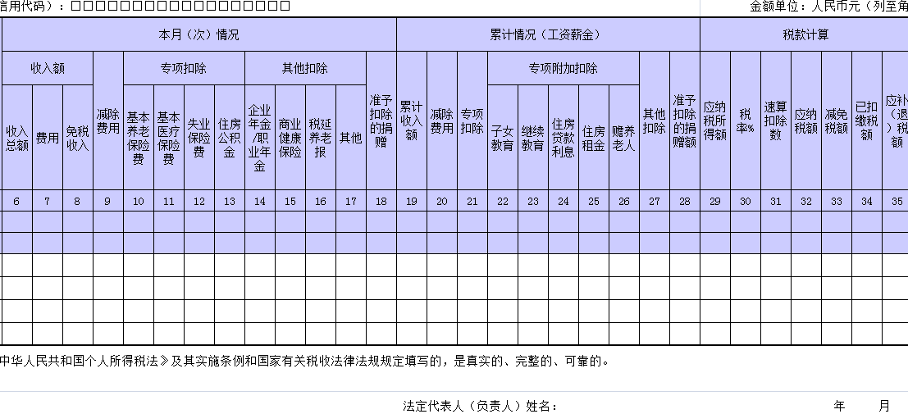
扣缴个人所得税报告表（A表部分）
（适用于工资、薪金所得，劳务报酬所得，稿酬所得，特许权使用费所得预扣预缴）

Slide 40
税款计算—其它分类所得代扣代缴
财产租赁所得
支付财产租赁所得的，每次收入不超过四千元的，减除费用八百元；四千元以上的，减除百分之二十的费用，其余额为应纳税所得额，乘以百分之二十的比例税率计算税款。
财产转让所得
支付财产转让所得的，以转让财产的收入额减除财产原值和合理费用后的余额为应纳税所得额，乘以百分之二十的比例税率计算税款。
利息、股息、红利所得和偶然所得
支付利息、股息、红利所得和偶然所得的，以每次收入额为应纳税所得额，乘以百分之二十的比例税率计算税款。

Slide 41

扣缴申报管理 —— 代扣代缴手续费
对扣缴义务人按照规定扣缴的税款，按年付给百分之二的手续费。不包括税务机关、司法机关等查补或者责令补扣的税款。
扣缴义务人扣缴手续费可用于提升办税能力、奖励办税人员。

Slide 42
Part 04
六项专项附加扣除

Slide 43
专项附加扣除
住房贷款利息或者住房租金
子女教育
继续教育
大病医疗
赡养老人
注意：本年度扣除不完的，不得结转以后年度扣除

Slide 44
专项附加扣除政策的条件和标准
子女教育
享受
条件
标准
方式
（1）子女年满3周岁以上至小学前，不论是否在幼儿园学习；
（2）子女正在接受小学、初中，高中阶段教育（普通高中、中等职业教育、技工教育）；
（3）子女正在接受高等教育（大学专科、大学本科、硕士研究生、博士研究生教育）。
上述受教育地点，包括在中国境内和在境外接受教育。
每个子女，每月扣除1000元。多个符合扣除条件的子女，每个子女均可享受扣除。
扣除人由父母双方选择确定。既可以由父母一方全额扣除，也可以父母分别扣除500元。
扣除方式确定后，一个纳税年度内不能变更。

Slide 45
专项附加扣除政策的条件和标准
子女教育
起止
时间
备查
资料
学前教育：子女年满3周岁的当月至小学入学前一月；
全日制学历教育：子女接受义务教育、高中教育、高等教育的入学当月——教育结束当月
特别提示：因病或其他非主观原因休学但学籍继续保留的期间，以及施教机构按规定组织实施的寒暑假等假期，可连续扣除。
境内接受教育：不需要特别留存资料；
境外接受教育：境外学校录取通知书
留学签证等相关教育资料

Slide 46
子女、父母
父母之外的其他人担任未成年人的监护人的，比照执行。
继父母
生父母
养父母
婚生
子女
子 女
非婚生
子女
父 母
继子女
养子女

Slide 47
专项附加扣除政策的条件和标准
继续教育
享受
条件
标准
方式
（1）学历（学位）继续教育
（2）技能人员职业资格继续教育
专业技术人员职业资格继续教育
职业资格具体范围，以人力资源社会保障部公布的国家职业资格目录为准。
学历（学位）继续教育：每月400元；
职业资格继续教育：3600元/年。
例外：如果子女已就业，且正在接受本科以下学历继续教育，可以由父母选择按照子女教育扣除，也可以由子女本人选择按照继续教育扣除。
多个学历（学位）继续教育不可同时享受
多个职业资格继续教育不可同时享受
学历（学位）继续教育与职业资格继续教育可以同时享受

Slide 48
专项附加扣除政策的条件和标准
继续教育
起止
时间
备查
资料
学历（学位）继续教育：入学的当月至教育结束的当月
同一学历（学位）继续教育的扣除期限最长不能超过48个月。
职业资格继续教育：取得相关职业资格继续教育证书上载明的发证（批准）日期的所属年度，即为可以扣除的年度。
专扣政策从2019年1月1日开始实施，该证书应当为2019年后取得
职业资格继续教育：
技能人员、专业技术人员职业资格证书等

Slide 49
专项附加扣除政策的条件和标准
住房贷款利息
享受
条件
标准
方式
本人或者配偶，单独或者共同使用商业银行或住房公积金个人住房贷款，为本人或配偶购买中国境内住房，而发生的首套住房贷款利息支出。
？首套住房贷款
住房贷款利息支出是否符合政策，可查阅贷款合同（协议），或者向办理贷款的银行、住房公积金中心进行咨询。
每月1000元，扣除期限最长不超过240个月
扣除人：夫妻双方约定，可以选择由其中一方扣除。
确定后，一个纳税年度内不变
纳税人及其配偶婚前各自购买住房发生首套住房贷款的，婚后可以选择一方的住房，由贷款人按照每月1000元扣除；或者由夫妻双方分别按照每月500元对各自发生的住房贷款利息支出扣除。

Slide 50
专项附加扣除政策的条件和标准
住房贷款利息
起止
时间
备查
资料
贷款合同约定开始还款的当月——贷款全部归还或贷款合同终止的当月
但扣除期限最长不得超过240个月。
住房贷款合同
贷款还款支出凭证等

Slide 51
专项附加扣除政策的条件和标准
住房
租金
享受
条件
标准
方式
在主要工作城市租房，且同时符合以下条件：
（1）本人及配偶在主要工作的城市没有自有住房；
（2）已经实际发生了住房租金支出；
（3）本人及配偶在同一纳税年度内，没有享受住房贷款利息专项附加扣除政策。也就是说，住房贷款利息与住房租金两项扣除政策只能享受其中一项，不能同时享受。
（1）直辖市、省会（首府）城市、计划单列市以及国务院确定的其他城市：每月1500元；
（2）除上述城市以外的市辖区户籍人口超过100万人的城市：每月1100元；
（3）除上述城市以外的，市辖区户籍人口不超过100万人（含）的城市：每月800元。
？谁来扣：
如夫妻双方主要工作城市相同的，只能由一方扣除，且为签订租赁住房合同的承租人来扣除；
如夫妻双方主要工作城市不同，且无房的，可按规定标准分别进行扣除。

Slide 52
专项附加扣除政策的条件和标准
住房
租金
起止
时间
备查
资料
租赁合同（协议）约定的房屋租赁期开始的当月——租赁期结束的当月；
提前终止合同（协议）的，以实际租赁行为终止的月份为准。
住房租赁合同或协议等

Slide 53
专项附加扣除政策的条件和标准
赡养
老人
享受
条件
标准
方式
被赡养人年满60周岁（含）
被赡养人——父母（生父母、继父母、养父母），以及子女均已去世的祖父母、外祖父母。
纳税人为独生子女：每月2000元
纳税人为非独生子女，可以兄弟姐妹分摊每月2000元的扣除额度，但每人分摊的额度不能超过每月1000元。
具体分摊的方式：均摊、约定、指定分摊
约定或指定分摊的，需签订书面分摊协议
具体分摊方式和额度确定后，一个纳税年度不变

Slide 54
专项附加扣除政策的条件和标准
赡养
老人
起止
时间
备查
资料
被赡养人年满60周岁的当月至赡养义务终止的年末。
采取约定或指定分摊的，需留存分摊协议

Slide 55
专项附加扣除政策的条件和标准
大病
医疗
享受
条件
标准
方式
医保目录范围内的医药费用支出，医保报销后的个人自付部分。
纳税人发生的医药费用支出可以选择由本人或者其配偶扣除；未成年子女发生的医药费用支出可以选择由其父母一方扣除。
纳税人及其配偶、未成年子女发生的医药费用支出，按规定分别计算扣除额。
在一个纳税年度内，与基本医保相关的医药费用，扣除医保报销后个人负担（是指医保目录范围内的自付部分）累计超过15000元的部分，在80000元限额内据实扣除。

Slide 56
专项附加扣除政策的条件和标准
大病
医疗
起止
时间
备查
资料
为医疗保障信息系统记录的医药费用实际支出的当年
备注：新税法实施首年发生的大病医疗支出，要在2020年才能办理。
患者医药服务收费及医保报销相关票据原件或复印件
或者医疗保障部门出具的医药费用清单等

Slide 57
专项附加扣除的起止时间
学前：年满3周岁当月至小学入学前
专项附加扣除
子女教育
学历：全日制学历教育入学当月至结束当月
学历（学位）继续教育：入学当月至结束当月，不超48个月
继续教育
技能人员、专业技术人员职业资格继续教育：取得证书当年
大病医疗
医疗保障信息系统记录的医药费用实际支出的当年
住房贷款利息
合同约定开始还款当月至归还或终止的当月，不超240个月
住房租金
租赁合同（协议）约定的房屋租赁期开始当月至结束当月，提前终止的，以实际租赁期限为准
赡养老人
被赡养人年满60周岁的当月至赡养义务终止的年末

Slide 58
专项附加扣除办理的补扣措施
一个纳税年度内，如果没有及时将扣除信息报送任职受雇单位，以致在单位预扣预缴工资、薪金所得税未享受扣除或未足额享受扣除的，大家可以在当年剩余月份内向单位申请补充扣除，也可以在次年3月1日至6月30日内，向汇缴地主管税务机关进行汇算清缴申报时办理扣除。
有关补扣措施
例8：张先生的小孩在2018 年11 月已年满三周岁，在2019 年1月未及时将子女教育扣除信息报送扣缴单位， 3 月1 日才报送。
——子女教育每月可扣除金额为1000 元，扣缴单位可在3 月8 日工资发放时，计算张先生的子女教育的累计可扣除金额为3000元，在当前月份个人所得税税前扣除。

Slide 59
累计专项附加扣除的计算方法
例9：如老员工2019年3月份向单位首次报送其正在上幼儿园的4岁女儿相关信息。则当3月份该员工可在本单位发工资时扣除子女教育支出3000元（1000元/月×3个月）。
例10：如果该员工女儿在2019年3月份刚满3周岁，则可以扣除的子女教育支出支出仅为1000元（1000元/月×1个月）。
例11：如某员工2019年3月新入职本单位开始领工资，其5月份才首次向单位报送正在上幼儿园的4岁女儿相关信息。则当5月份该员工可在本单位发工资时扣除的子女教育支出金额为3000元（1000元/月×3个月）。

Slide 60
专项附加扣除的办理途径
01
日常由单位发工资时按月预扣税款时办理
02
次年3月1日至6月30日自行汇算清缴申报办理

Slide 61
专项附加扣除的办理途径
预扣预缴
子女教育、赡养老人、住房贷款利息、住房租金、继续教育
①大病医疗；
②不愿意将专项附加扣除信息报送给任职受雇单位的；
③没有工资、薪金所得，但有劳务报酬、稿酬、特许权使用费所得的；
④纳税年度内未足额享受专项附加扣除的其他情形。
汇算清缴

Slide 62
扣缴软件支撑及上线安排
2018年12月22日（已升级）
开放扣缴客户端软件专项附加扣除采集以及税款计算功能，扣缴单位可打开扣缴客户端软件联网自动升级后使用。发放电子模板供员工填报；员工填写提交后，扣缴单位可汇总导入客户端软件；填入当月工资、“三险一金”等情况，并结合汇总导入的专项附加扣除信息，计算工资应纳税款。
2019年1月1日
开放支撑新税制落地的客户端全功能，支持员工2019 年1 月1 日以后通过手机APP 或电子税务局提交专项附加扣除信息，并选定单位办理。

Slide 63
扣缴客户端功能入口
采集专项附加扣除信息
——“办理2019年及以后的业务版面”，通过【专项附扣除信息采集】菜单，选择导入或手工添加方式采集。
——如果当前为“办理2018年及以前的业务版面”，则可通过系统上方的【业务切换】按钮进行切换。

Slide 64
专项附加扣除的操作方法
提 交
计算
扣缴
获 取
填 写
1
2
3
4
纸质表格
电子模板
个人所得税扣缴客户端
远程办税端—APP端
远程办税端—WEB端

Slide 65
纸质表格
获取途径
办税服务厅、扣缴义务人、官网下载打印
纳税人
扣缴义务人
扣缴客户端如实录入
税务机关
纸质表格留存备查

Slide 66
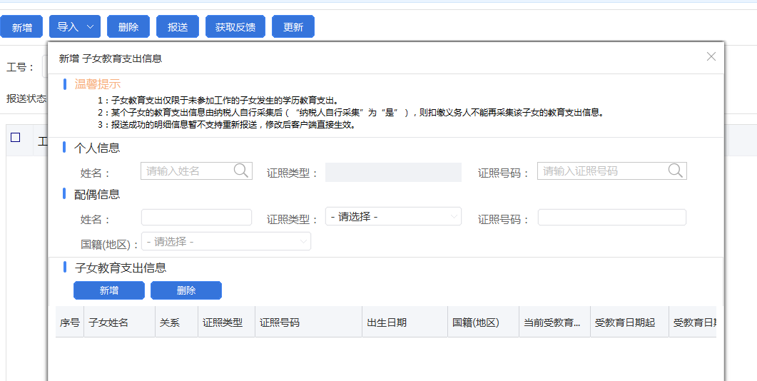
纸质表格——扣缴客户端录入——新增
扣缴端界面展示
点击“新增”，录入详细信息

Slide 67
电子模板
1. 单位发放：扣缴客户端【专项附加扣除信息采集】-选择任一专项附加扣除项目-【导入】-【模板下载】
2. 网站下载
获取途径
纳税人
扣缴义务人
导入扣缴客户端
税务机关
将电子模板内容打印，经员工签字、单位盖章后留存备查

Slide 68
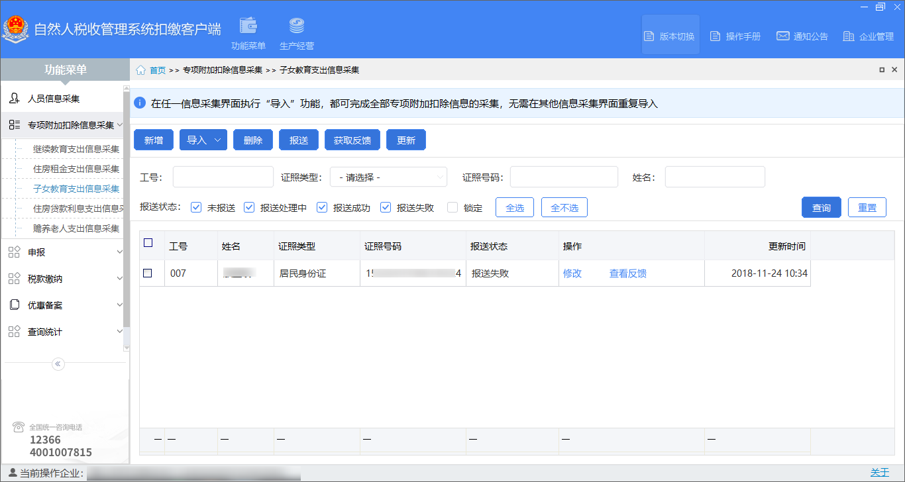

获取电子模板——扣缴客户端——模板下载
电子模板

Slide 69
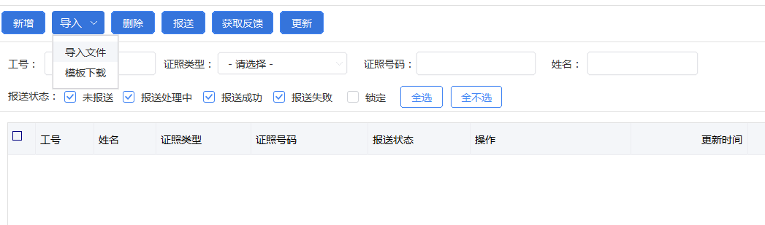
电子模版——扣缴客户端——导入
扣缴端界面展示
将收集到电子模板放至指定的文件夹，点击导入按钮，选取“导入文件”，选择对应的文件夹，即可导入相应的电子模板数据。
报送状态，可查询是否报送成功

Slide 70
电子模板注意事项
（一）不要修改、删除和调整电子模板的字段及字段格式；
（二）建议用excel填写电子模板；
（三）填写电子模板时请仔细阅读相关的说明和提示；
（四）不够行，可以插入一行，或者复制一行，在最后一行后粘贴增加行次填写。

Slide 71
电子模板注意事项
（五）为提升模板导入以及问题排查效率，需要让员工在填写后进行规范的文件命名，如：单位名称+员工姓名+身份证件号码；人员比较多的单位建议分部门建文件夹；同时，为确保导入模板的成功率，建议限制每个文件夹的文件数量。

Slide 72
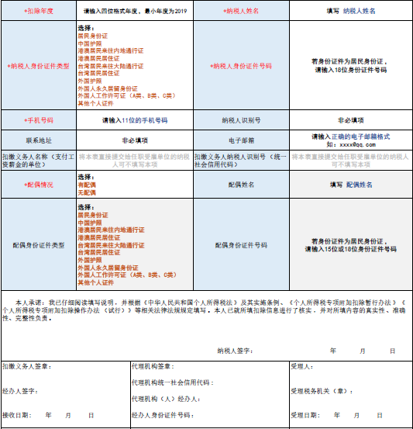
填写电子模板——首页

Slide 73
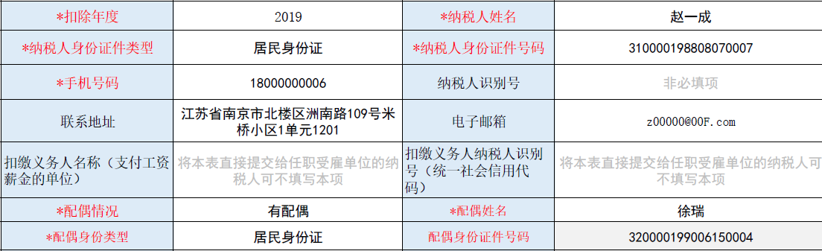
填写电子模板——首页填写范例

Slide 74
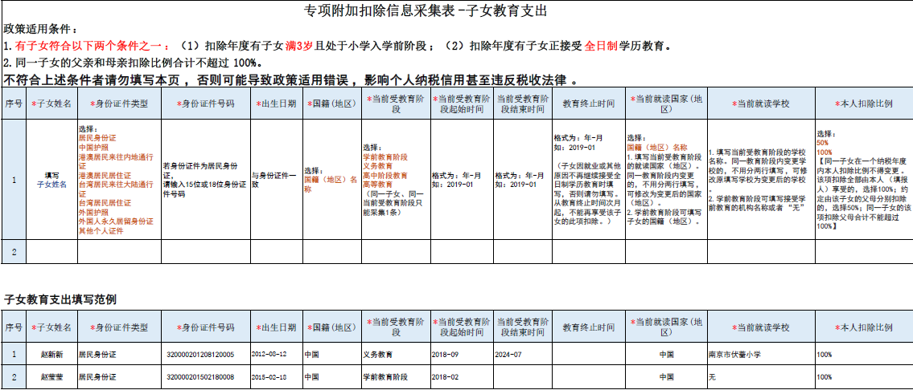
填写电子模板——子女教育

Slide 75
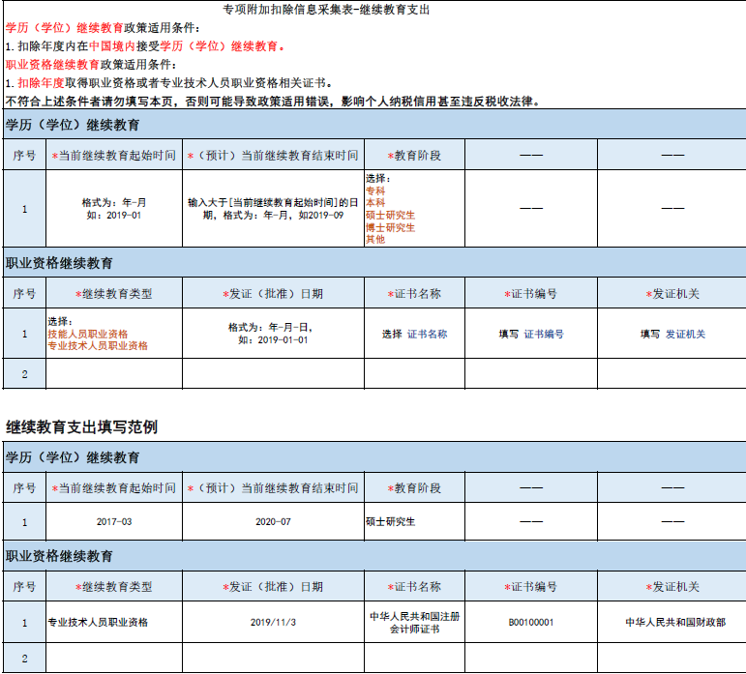
填写电子模板——继续教育

Slide 76
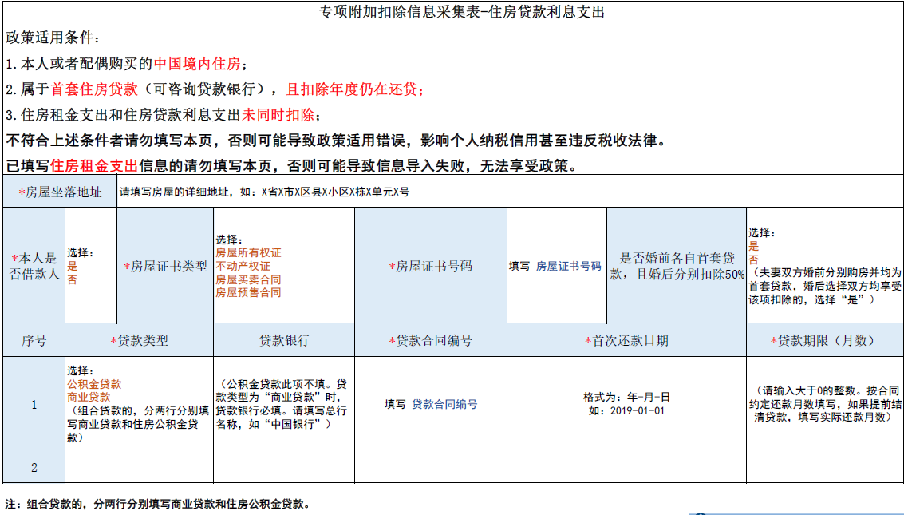
填写电子模板——住房贷款利息

Slide 77
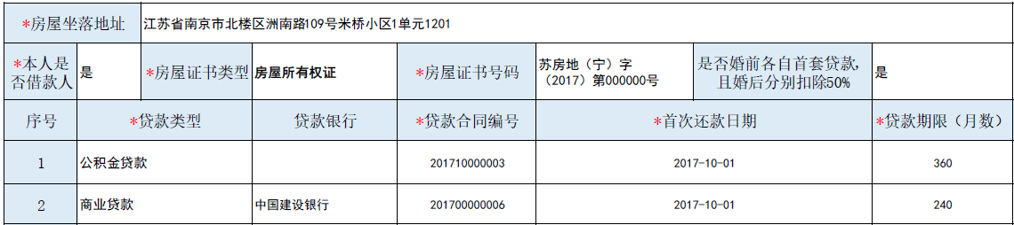
填写电子模板——住房贷款利息支出填写范例

Slide 78
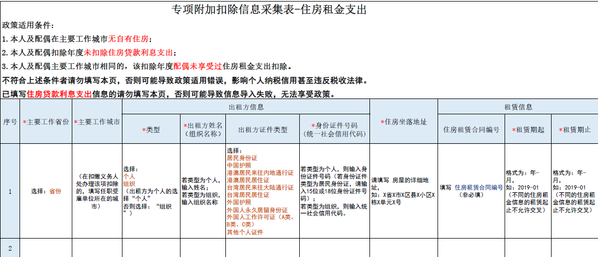
填写电子模板——住房租金

Slide 79
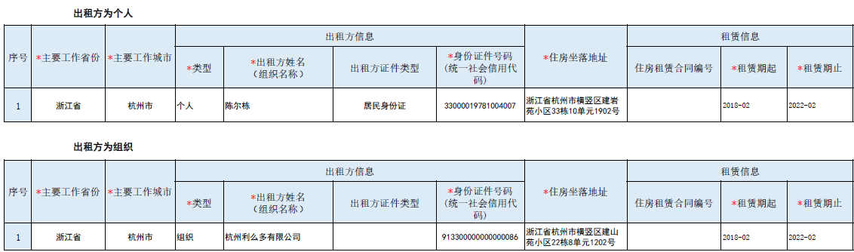
填写电子模板——住房租金支出填写范例

Slide 80
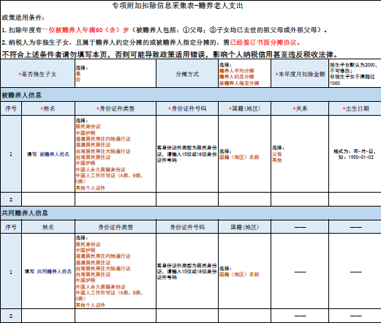
填写电子模板——赡养老人

Slide 81
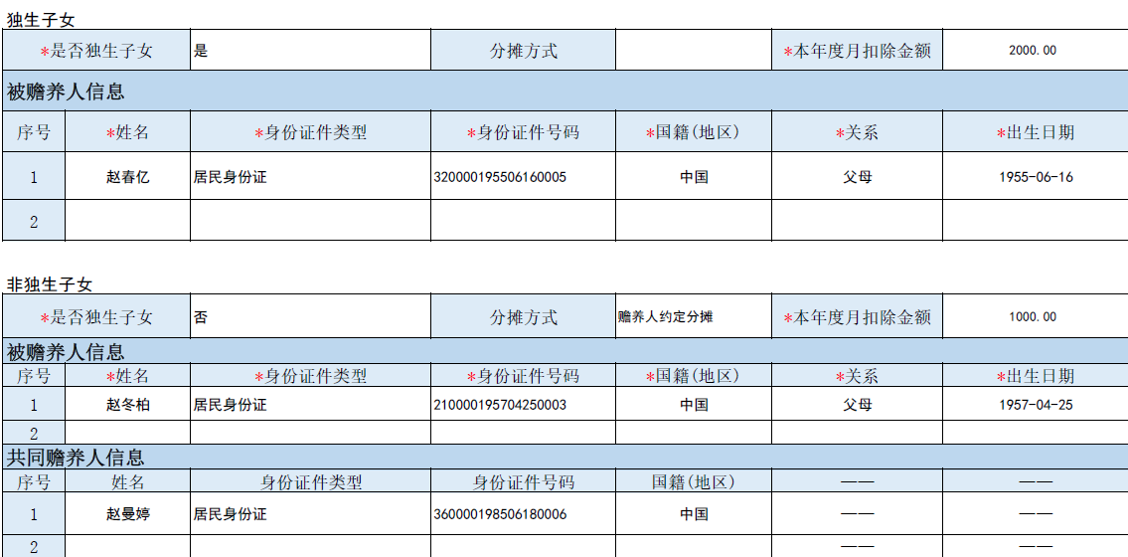
填写电子模板——赡养老人支出填写范例

Slide 82
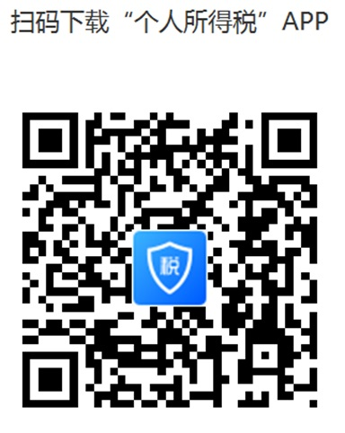
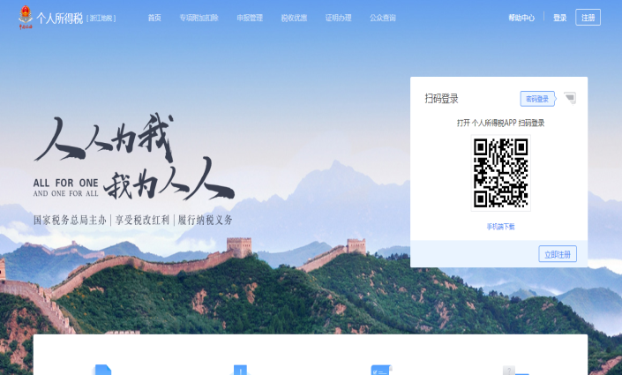
获取远程办税端
无需留存纸质扣除信息表
远程办税端
2019年1月1日正式发布远程办税端：
国家税务总局发布的手机APP“个人所得税”& 各省电子税务局

Slide 83
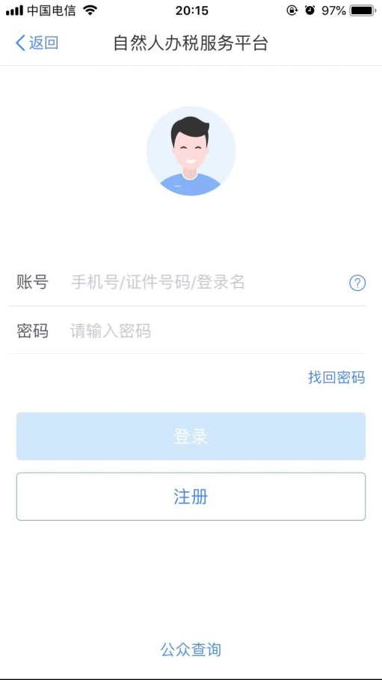
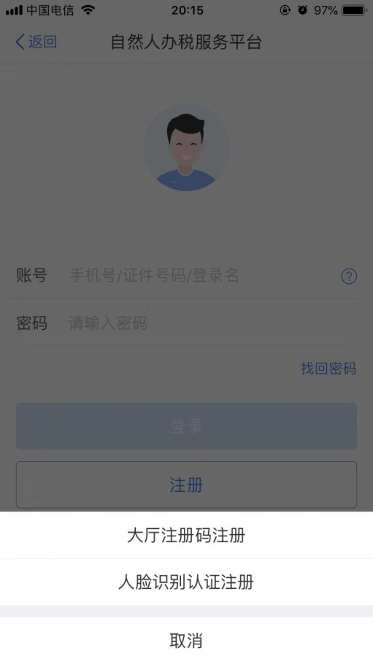
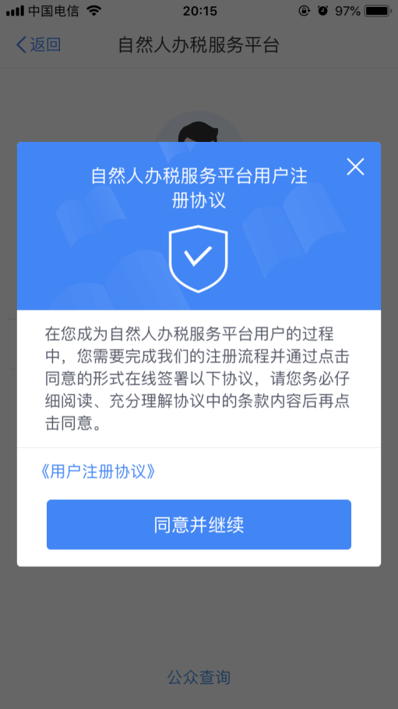
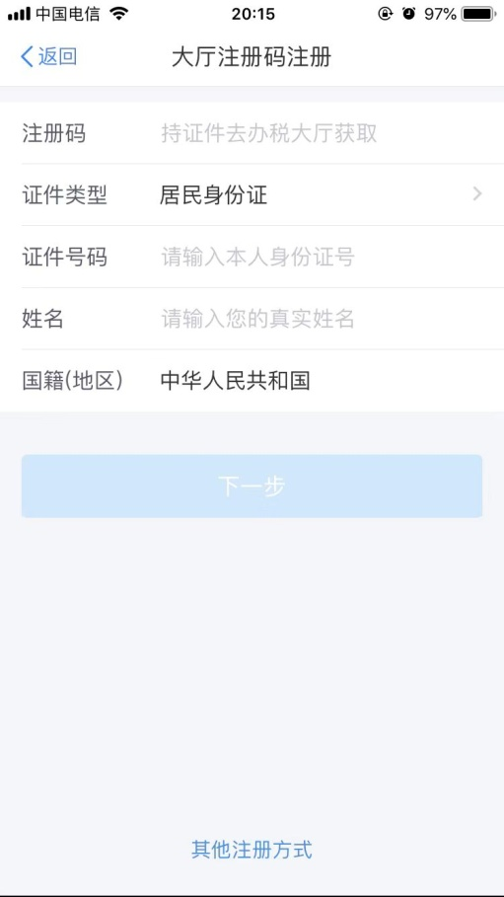
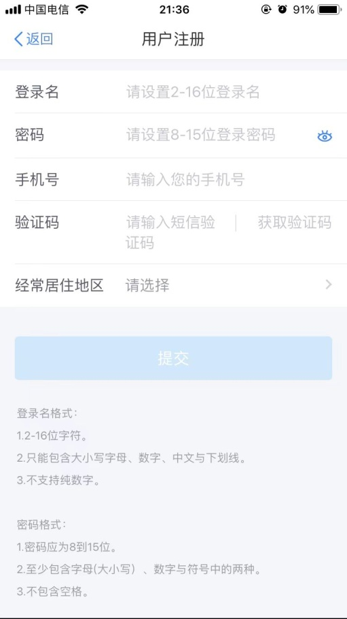
实名管理-APP-实名注册-大厅注册码注册
Notes:
用户将APP下载安装完成后进入APP首页，点击+下方“注册”按钮，选择+“大厅注册码注册”方式，软件弹出“用户注册协议”弹窗，点击+“同意并继续”，进入注册码注册界面，录入“注册码、证件号码、姓名”后+点击“下一步”，进入用户注册信息填写界面，填写符合系统格式要求的“登录名、密码、手机号并获取验证码、选择经常居住地”+后点击“提交”，就可以完成注册了——

Slide 84
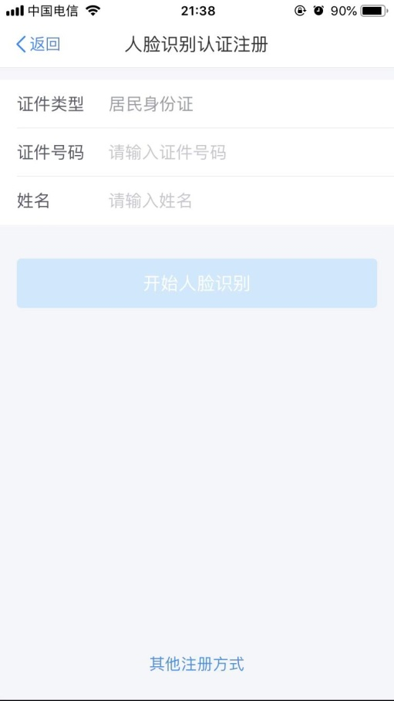
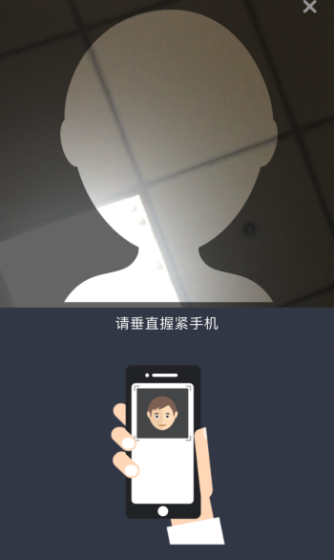

实名管理-APP-实名注册-人脸识别认证注册
Notes:
介绍完“大厅注册码”注册的方式，我们看“人脸识别认证注册”，+点击下方“注册”按钮，+选择“人脸识别认证注册”，软件弹出“用户注册协议”弹窗，+点击“同意并继续”，进入人脸识别认证注册界面，选择证件类型，录入“证件号码、姓名”后+点击“开始人脸识别”，软件通过+调用手机摄像头进行人脸识别认证——通过调用公安人像比对接口进行验证——，认证成功后。+进入用户注册信息填写界面，填写符合软件格式要求的“登录名、密码、手机号并获取验证码、选择经常居住地”后点击+“提交”，完成注册——

Slide 85
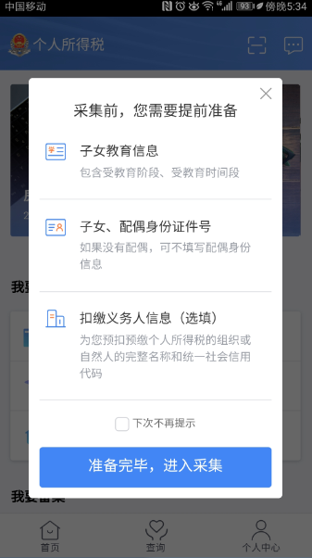
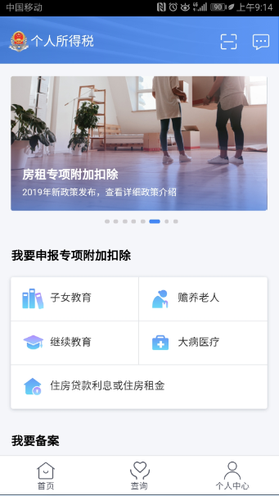
手机APP端界面展示
进入子女教育采集页面
主界面

Slide 86
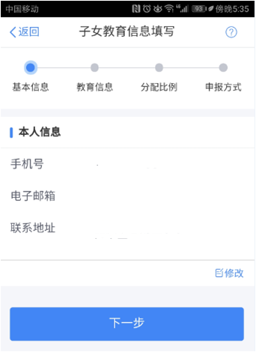
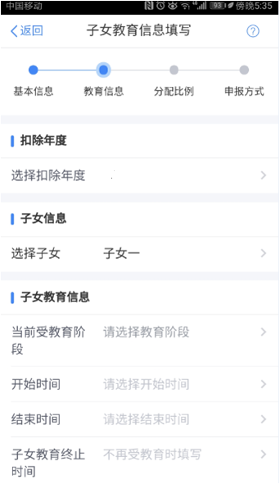
手机APP端界面展示
填写本人信息
填写子女教育信息

Slide 87
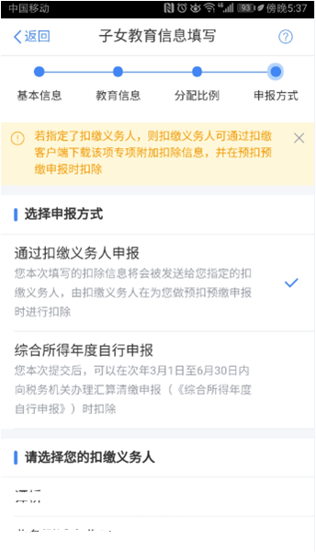
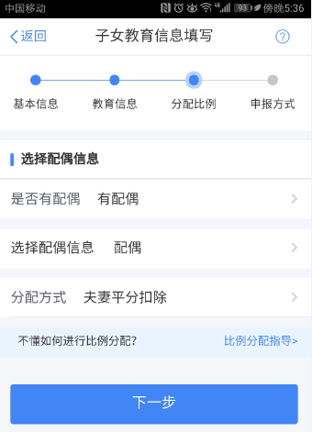
手机APP端界面展示
选择是否指定扣缴义务人
选择分配情况

Slide 88
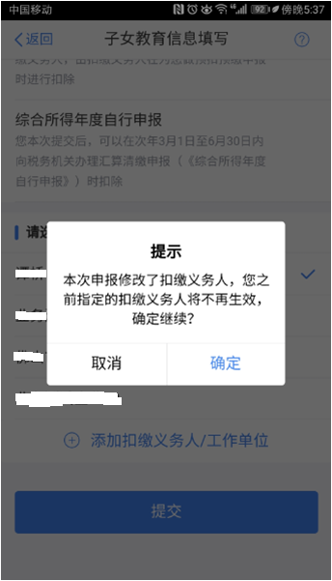
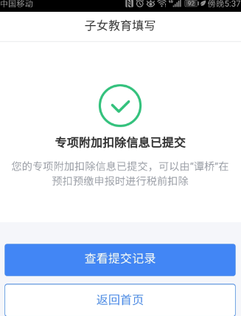
手机APP端界面展示
选定扣缴义务人
完成信息报送

Slide 89
WEB端登录方式
远程办税端
Web端登录方式：
纳税人可通过访问各省门户网站首页或登录各省电子税务局后，点击自然人办税服务平台链接登录，首次访问需要先实名认证注册。

Slide 90
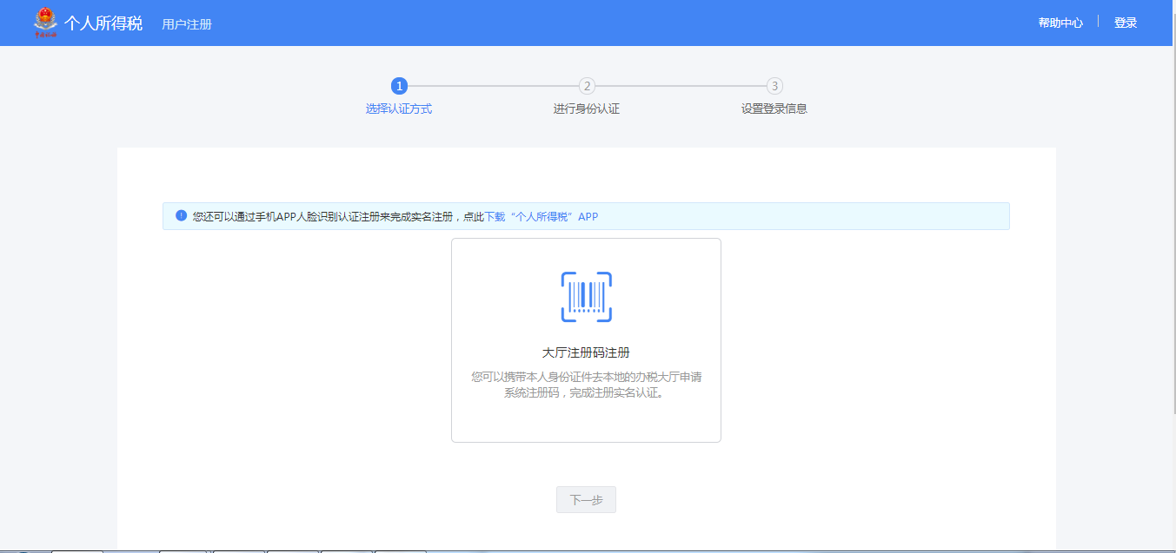
实名管理-WEB-实名注册
Notes:
用户进入注册界面后，通过+选择大厅注册码注册，点击+下一步——

Slide 91
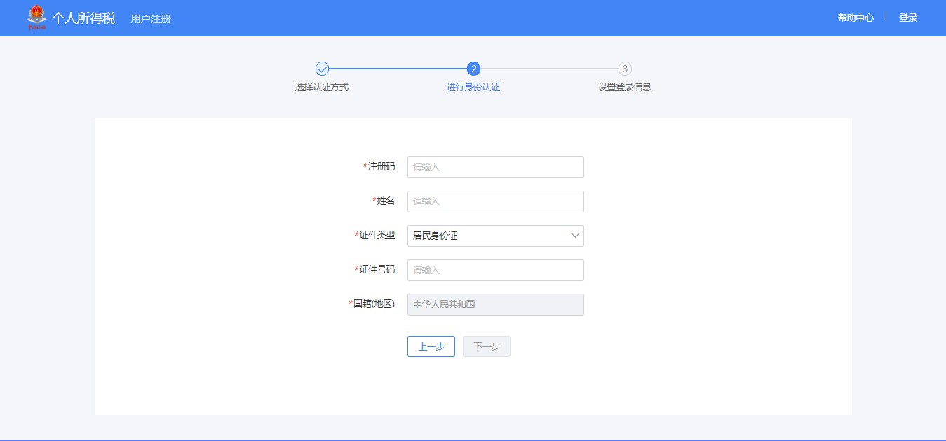
实名管理-WEB-实名注册
Notes:
进入身份认证的界面，通过录入大厅注册码、纳税人姓名、证件类型、证件号码和国籍后，
点击+下一步——

Slide 92
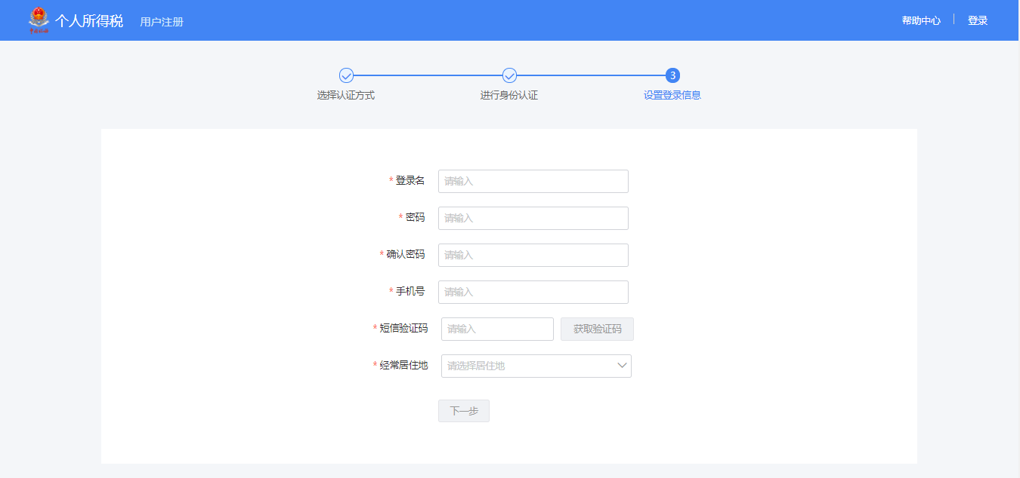
实名管理-WEB-实名注册
登录名应为2-16位字符，可由大小写字母、数字、中文、下划线构成，不支持纯数字，字母需区分大小写。
密码应为8-15位字符，至少包含字母、数字、符号中的两种，不允许有空格，字母需区分大小写。
Notes:
进入设置登录信息界面，登录名和密码按系统规定要求填写（比如：登录名、密码填写格式），填写手机号并获取验证码，
最后选择经常居住地，即可完成注册。
完成实名注册后——

Slide 93
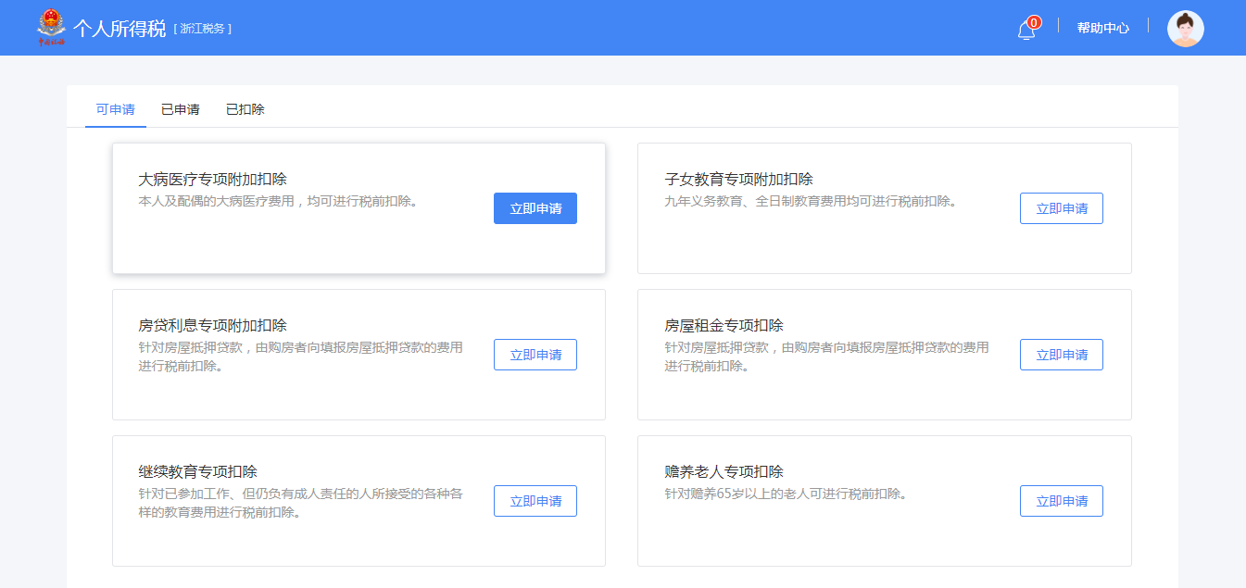
专项附加扣除-WEB-子女教育
Notes:
同上，进入专项附加扣除申请界面后，默认显示+“可申请”界面，我们接下来选择“子女教育专项附加扣除”并+立即申请——

Slide 94
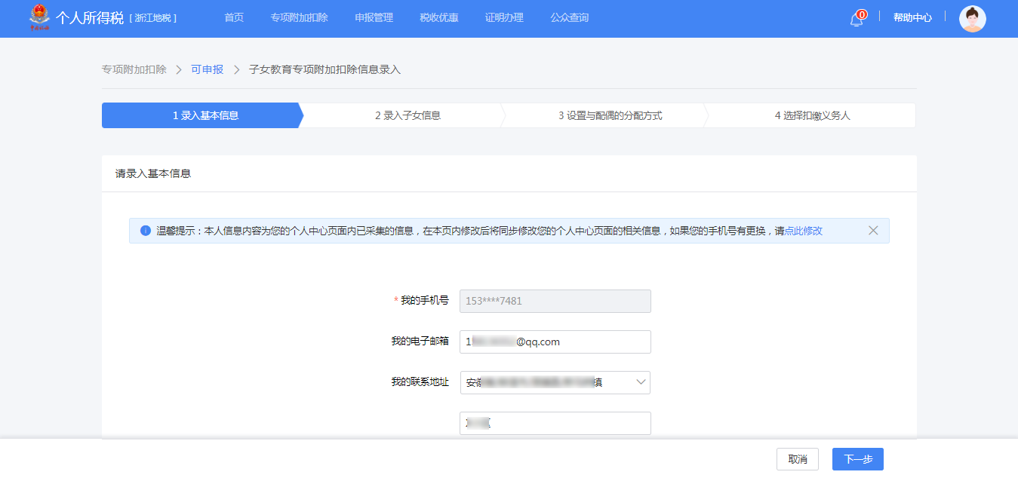
专项附加扣除-WEB-子女教育
Notes:
关于“子女教育”专项附加扣除，与上述大病医疗专项附加哦扣除操作类似，录入基本信息，界面显示的纳税人信息内容为个人中心页面内已采集的信息，在本页内修改后将同步修改个人中心页面的相关信息，点击+“下一步”——

Slide 95
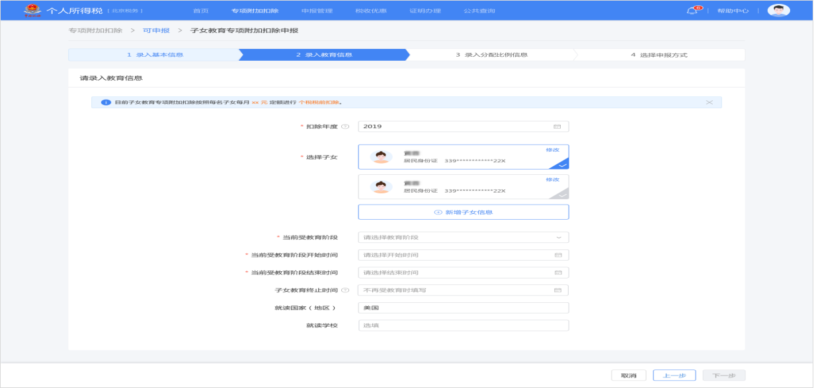
专项附加扣除-WEB-子女教育
Notes:
进入“录入教育信息”界面，
需要填写或选择包括：扣除年度、与本人关系（可以看到这个地方的信息由之前介绍的的家庭成员信息中自动带出），和其他具体教育信息。
之后点击+“下一步”，

Slide 96
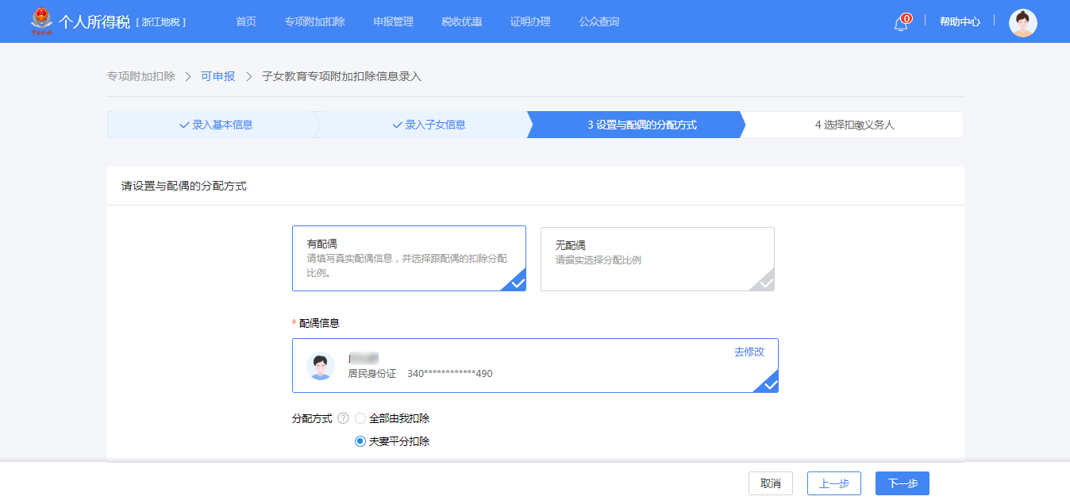
专项附加扣除-WEB-子女教育
Notes:
该页面是项目组内部考虑是否专项附加扣除可以家庭内成员分配比例的问题，但是要看实施条例颁布后如何规定。暂时不介绍这部分内容——

Slide 97
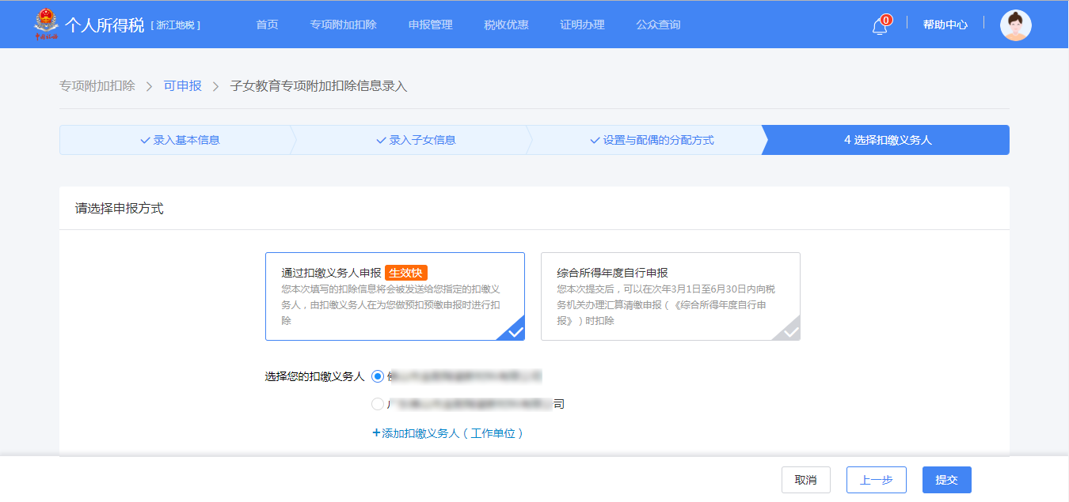
专项附加扣除-WEB-子女教育
Notes:
（通过上述这个情况我们也能看到，现在我们项目组的工作也是在一个大的业务需求背景下进行系统操作的设计，等《实施条例》颁布后，政策完全确定下来，应该说系统肯定会有部分的功能操作或者系统内的填写字段有更新和变化，本次操作培训仅是依托现有测试环境让大家熟悉大致的系统操作。具体还要以1月1日上线版本为准。）
最后，纳税人只需要选择具体申报方式，可以选择扣缴义务人申报，也可以选择综合所得年度申报（这个功能1.1暂不上线，但是未来会有）。
选择后点击、+“提交”，完成申报——

Slide 98
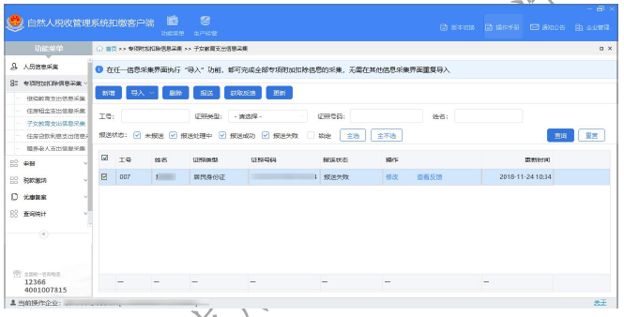
远程办税端推送给单位扣——扣缴客户端更新

Slide 99
远程办税端自行扣——汇算清缴时扣除
通过远程办税不选择推送给扣缴义务人，而选择在税务机关办理专项附加扣除的，税务机关会在汇算清缴期内，根据已提交的专项附加扣除信息及纳税申报信息，办理专项附加扣除。

Slide 100
年度中间更换工作单位
纳税人年度中间更换工作单位的，在原单位任职、受雇期间已享受的专项附加扣除金额，不得在新任职、受雇单位扣除。原扣缴义务人应当自纳税人离职不再发放工资薪金所得的当月起，停止为其办理专项附加扣除。

Slide 101
每年确认
纳税人次年需要由扣缴义务人继续办理专项附加扣除的，应当于每年12月份对次年享受专项附加扣除的内容进行确认，并报送至扣缴义务人。纳税人未及时确认的，扣缴义务人于次年1月起暂停扣除，待纳税人确认后再行办理专项附加扣除。

Slide 102
留存备查时间
纳税人应当将《扣除信息表》及相关留存备查资料，自法定汇算清缴期结束后保存五年。
纳税人报送给扣缴义务人的《扣除信息表》，扣缴义务人应当自预扣预缴年度的次年起留存五年。

Slide 103
信用惩戒情形
（一）报送虚假专项附加扣除信息；
（二）重复享受专项附加扣除；
（三）超范围或标准享受专项附加扣除；
（四）拒不提供留存备查资料；
（五）税务总局规定的其他情形。

Slide 104

谢谢！

